Slide 1
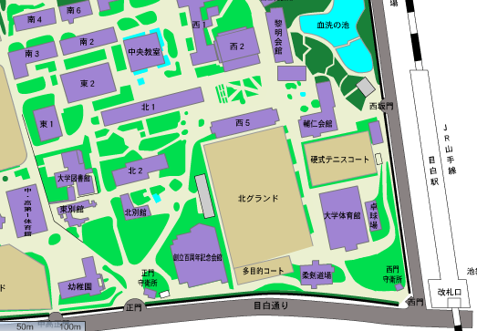
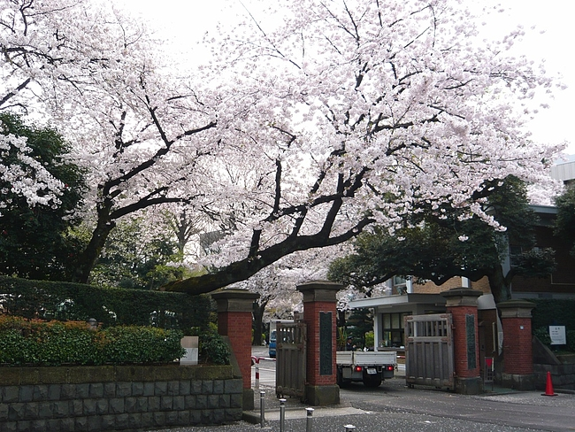
武蔵大学 学習院大学 ～インゼミ２０１９～
校内案内
○会場：中央教室（中央教育棟）
～１Fにサブウェイあり～
△セブンイレブン：輔仁会館２F
□購買：西５号館１F(セブンの方が良い)
2019年 12月7日 12:30～
学習院大学 中央302教室
学習院大学 〒171-8588 東京都豊島区目白1-5-1

Slide 2
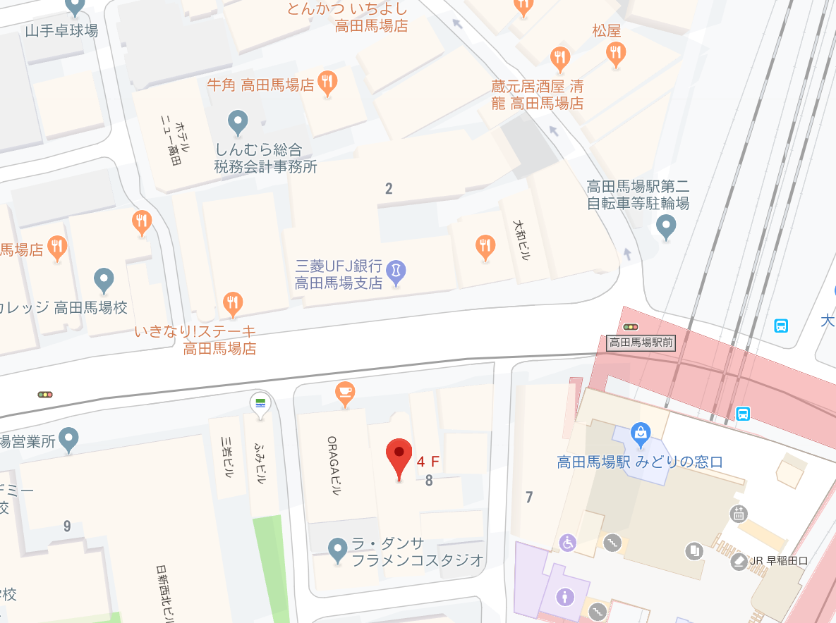
懇親会場案内
スケジュール
発表時間 20分 質疑応答 15分 休憩 5分
12：30～ 開会式 (挨拶：清水ゼミゼミ長）
12：40～ 武『年金問題と女性問題』
13：20～ 武『外国人看護師の受け入れ』
14：00～ 武『電力と貧国の関係性』
14：35～ 休憩
14：55～ 学『Is Japan cool?』
15：35～ 学『普及へトライ??』
16：10～ 休憩
16：30～ 学『タクシー革命 ～効率配送～』
17：10～ 学『CP』
発表後： 集計・表彰式・まとめの一言
（二階堂ゼミゼミ長） →移動
19：00～ 懇親会 → 21時ごろ閉会
新目白通り
海峡：
花川ビル4階
高田馬場駅
海峡 高田馬場駅前店
Tel 050-5815-2116
東京都新宿区高田馬場 4-8-7 花川ビル4F

